Slide 1

Военно-космическая академия
имени А.Ф.Можайского
______________________
Кафедра 108
Социально-экономических
дисциплин

Slide 2
Правоведение
Тема № 10 лекция
Уголовное право Российской Федерации

Slide 3
Учебные вопросы:
Уголовное право: основные понятия и определения.
Ответственность военнослужащих за преступления.

Slide 4
Литература:
Конституция РФ. М., 2017.
Уголовный кодекс РФ. М., 2017.
Правоведение: учебное пособие. М.: ВУ МО, 2016.
Правоведение: учебное пособие. СПб.: ВКА, 2012.

Slide 5
Общие сведения о состоянии преступности в 2017 г.
Всего преступлений – 2 058 500, из них:
Хищение чужого имущества (кража, разбой, грабеж, мошенничество) – 52,3%
Тяжкие и особо тяжкие – 21,2%
В состоянии алкогольного оп. – 33,8%
ПРЕ корруп. – 29 634

Slide 6
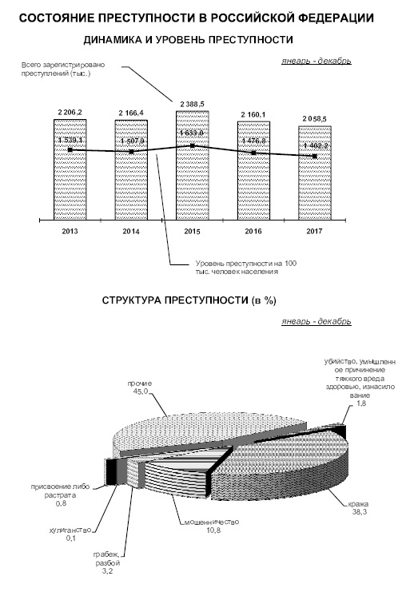

Slide 7
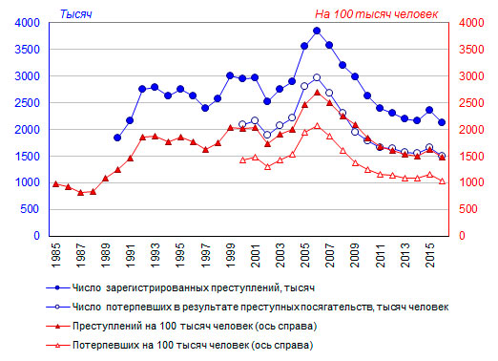

Slide 8
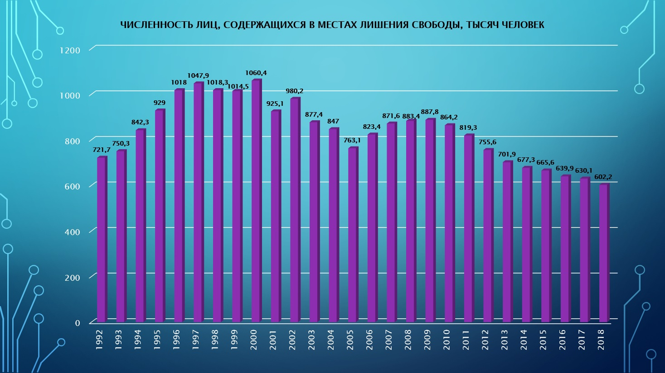

Slide 9
Преступность по странам мира
(на конец 2015 г. по данным Управления ООН по наркотикам и преступности, по 144 странам и территориям)
Страна | Убийство | Изнаси-лование | Грабеж | Кража | Угон
Россия | 121 | 59 | 89 | 100 | 79
Украина | 108 | 32 | 90 | 90 | 53
США | 93 | 135 | 115 | 129 | 132
Норвегия | 12 | 119 | 61 | 138 | 124
Гондурас | 142 | 86 | 120 | 25 | 30
Турция | 90 | 40 | 49 | 67 | 91

Slide 10
1 вопрос
Уголовное право:
основные понятия и определения.

Slide 11
Уголовное право -
отрасль права, регулирующая отношения по поводу совершения преступления между лицом, его совершившим, и государством в лице его компетентных органов

Slide 12
Принципы уголовного права
принцип законности
принцип равенства граждан перед законом
принцип вины
принцип справедливости
принцип гуманизма

Slide 13
Действие уголовного закона во времени
Преступность и наказуемость ➔ действующий закон на момент совершения деяния
Закон: устраняющий преступность, смягчающий наказание ➔ имеет обратную силу
Закон: устанавливающий преступность, усиливающий наказание ➔ не имеет обратной силы

Slide 14
Действие уголовного закона в пространстве
Кто совершил | Где совершено | Применимость УК РФ
Физическое лицо | На территории РФ | Применяется
Граждане РФ, апатриды, постоянно проживающие в РФ | Вне пределов РФ | Если деяние признается преступлением в гос-ве, где оно совершено и лицо не привлечено там к отв-ти
Иностранцы, апатриды, не проживающие постоянно в РФ | Вне пределов РФ | Преступление направлено против интересов РФ и лицо не было осуждено в иностранном государстве

Slide 15
Преступление (ст.14 УК РФ)
Преступление - виновно совершенное общественно опасное деяние, запрещенное Уголовным кодексом под угрозой наказания
Признаки преступления:
общественная опасность;
уголовная противоправность;
виновность;
наказуемость.

Slide 16
Уголовная ответственность
это обязанность лица, совершившего преступление, претерпеть меры государственного принуждения к себе, заключающиеся в лишениях личного, имущественного, морального характера, которые выражают отрицательное отношение к совершённому преступлению со стороны государства

Slide 17
Категории преступлений
(ст.15 УК РФ)
Категория | Форма вины | Максимальное наказание
Небольшой тяжести | Умысел или неосторожность | ≤ 3 года лишения свободы
Средней тяжести | Умысел Неосторожность | ≤ 5 года лиш. свободы > 3 лет лиш. свободы
Тяжкие | Умысел | ≤ 10 лет лишения свободы
Особо тяжкие | Умысел | > 10 лет лишения свободы

Slide 18
Уголовная ответственность:
Возникает
Совершение преступления
Реализуется
Предварительное расследование
Вынесение приговора судом
Отбывание наказания
Действие судимости
Прекращается
Погашение (снятие) судимости

Slide 19
Сроки погашения судимости
Условно осужденный
Истечение испытательного срока
Наказание, не связанное с лишением свободы
1 год
Прест. небольшой или средней тяжести
3 года
Тяжкие преступления
8 лет
Особо тяжкие преступления
10 лет

Slide 20
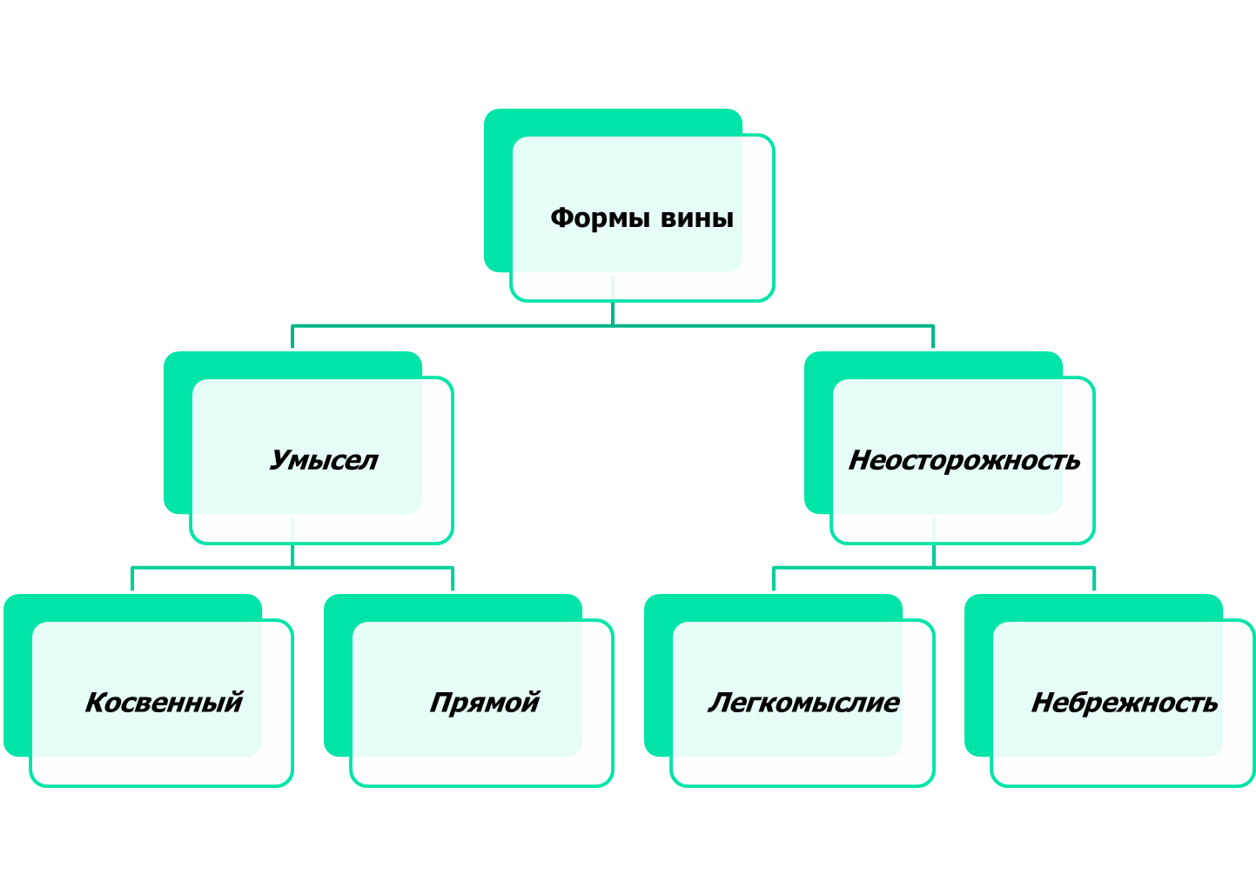

Slide 21
Прямой умысел
Косвенный умысел
Осознание общественной опасности действий (бездействий)
Предвидение возможности наступления общественно опасных последствий
Желание их наступления
Нежелание, но сознательное допущение их наступления

Slide 22
Легкомыслие
Небрежность
Предвидение возможности наступления общественно опасных последствий
Не предвидение возможности наступления общественно опасных последствий
Самонадеянный расчет на предотвращение последствий
Возможность и обязанность предвидеть при необходимой внимательности и предусмотрительности

Slide 23
Состав преступления
Объект | Субъект
Объективная сторона | Субъективная сторона

Slide 24
Состав правонарушения
1) Объект
охраняемые общественные отношения
2) Объективная сторона
способ противоправного действия (бездействия)
вредные последствия
причинная связь

Slide 25
3) Субъект
дееспособность
вменяемость
4) Субъективная сторона
вина
мотив
цель
Умысел
Неосторожность
Почему?
Для чего?
Прямой
Самонадеянность
Косвенный
Небрежность

Slide 26
Состав преступления
1. Объект преступления – конкретные общественные отношения, охраняемые уголовным законом, на которые посягает виновный.
Виды отношений:
права и свободы человека и гражданина
собственность
общественный порядок и общественная безопасность
окружающая среда
конституционный строй РФ
порядок прохождения военной службы
мир и безопасность человечества

Slide 27
Состав преступления
2. Объективная сторона преступления - внешняя характеристика противоправного деяния, а также обстановка и условие его совершения:
общественно опасное деяние
его последствия
причинная связь между деянием и наступившими вредными последствиями
способ, место, время, обстановка, средства и орудия совершения преступления

Slide 28
Состав преступления
3. Субъект преступления – физическое лицо, совершившее преступление и способное нести за него уголовную ответственность
Субъекты
Общие
Специальные
Возраст
Вменяемость
Военнослужащие
Должностные лица
16 лет
Осознание поведения
Медицинские работники
Мать новорожденного (ст. 106)
14 лет (ст. 20 УК)
Руководство действиями
И т.д.

Slide 29
Состав преступления
4. Субъективная сторона преступления – это
вина (психическое отношение лица к совершённому им деянию)
мотив
цель преступления

Slide 30
Соучастники преступления
Исполнитель
Непосредственно совершает
Непосредственно участвует
Организатор
Организует
Руководит
Подстрекатель
Склоняет другое лицо к совершению
Пособник
Содействует советами, информацией, орудиями и т.п.

Slide 31

Обстоятельства, исключающие преступность деяния
необходимая оборона
причинение вреда при задержании лица, совершившего преступление
крайняя необходимость
физическое или психическое принуждение
обоснованный риск
исполнение приказа или распоряжения

Slide 32
Виды уголовных наказаний
Вид наказания | Продолжительность | Исключение
Штраф | 2.500÷1.000.000 руб. или зарплата от 2 недель до 5 лет
2. Лишение права занимать определенные должности или заниматься определенной деятельностью | 1÷5 лет (от 6 месяцев до 3 лет в качестве доп. наказания)
3. Лишение специального, воинского или почетного звания, классного чина и государственных наград
4. Обязательные работы | 60÷480 часов (не более 4 часов в сутки) | Инвалиды I гр., беременные, женщины с детьми до 3 лет, военнослужащие по призыву

Slide 33
Вид наказания | Продолжительность | Исключение
5. Исправительные работы | 2 месяца÷2 года (удержания 5÷20%) | То же
6. Ограничение по военной службе | 3 месяца÷2 года (удержания до 20%) | Только для военнослужащих по контракту
7. Ограничение свободы | 2 месяца÷4 года (основное) 6 месяцев÷2 года (дополнительное) | Военнослужащие, иностранцы, апатриды, лица, не имеющие пост. места жительства в РФ
8. Принудительные работы | 2 месяца÷5 лет (удержания 5÷20%) | Несовершеннолетние, инвалиды I и II гр., беременные, женщины с детьми до 3 лет, лица пенсионного возраста, военнослужащие
9. Арест | 1÷6 месяцев | Несовершеннолетние, беременные, женщины с детьми до 14 лет
10. Содержание в дисциплинарной воинской части | 3 месяца÷2 года | Только для военнослужащих по призыву

Slide 34
Вид наказания | Продолжительность | Исключение
11. Лишение свободы | 2 месяца÷20 лет По совокупности преступление ≤ 25 лет По совокупности приговоров ≤ 30 лет
12. Пожизненное лишение свободы |  | Несовершеннолетние, женщины, мужчины старше 65 лет
13. Смертная казнь |  | То же

Slide 35
Выводы по 1 вопросу:
1. Уголовное законодательство Российской Федерации состоит только из Уголовного кодекса РФ.
2. Наличие состава преступления в деянии физического лица является непременным условием возбуждения уголовного дела и привлечения его к уголовной ответственности.
3. Уголовная ответственность является наиболее строгим видом юридической ответственности и заключается в установленных уголовным законом мерах воздействия на лицо, совершившее преступление, содержащих для него неблагоприятные последствия, применяемых в установленном порядке государственными органами.

Slide 36
2 вопрос
Ответственность военнослужащих
за преступления.

Slide 37
Виды преступлений:
ПРЕ против личности
ПРЕ в сфере экономики
ПРЕ против общественной безопасности и общественного порядка
ПРЕ против гос. власти
ПРЕ против военной службы
ПРЕ против мира и безопасности человечества

Slide 38
Преступления против военной службы
Преступлениями против военной службы признаются предусмотренные главой 33 Уголовного кодекса РФ преступления против порядка прохождения военной службы, совершенные военнослужащими, а также гражданами, пребывающими в запасе, во время прохождения ими военных сборов.
(ст. 331 УК РФ)

Slide 39
Преступления против военной службы делятся на группы:
1. Преступления против порядка подчиненности и соблюдения воинской чести – ст. 332-336
2. Преступления, связанные с уклонением от исполнения обязанностей военной службы – ст. 337-339
3. Преступления против порядка несения БД и др. специальных служб – ст. 340-344
4. Оставление погибающего военного корабля
5. Преступления против порядка сбережения военного имущества – ст. 346-348
6. Преступления против порядка обращения с оружием и эксплуатации военной техники – ст. 349-352

Slide 40
Преступления против порядка подчиненности и соблюдения воинской чести
Неисполнение приказа начальника
Сопротивление начальнику или принуждение его к нарушению обязанностей службы
Насильственные действия в отношении начальника
Нарушение уставных правил взаимоотношений между военнослужащими при отсутствии между ними отношений подчиненности
Оскорбление военнослужащего

Slide 41
Уклонение от исполнения обязанностей военной службы
Самовольное оставление части
Дезертирство
Уклонение от исполнения обязанностей военной службы путем симуляции болезни или иными способами

Slide 42
Нарушения установленных правил несения специальных служб
Нарушение правил несения боевого дежурства
Нарушение уставных правил караульной службы
Нарушение уставных правил несения внутренней службы и патрулирования в гарнизоне

Slide 43
Преступления против порядка сбережения военного имущества и эксплуатации военной техники
Умышленное уничтожение или повреждение военного имущества
Уничтожение или повреждение военного имущества по неосторожности
Утрата военного имущества
Нарушение правил обращения с оружием
Нарушение правил вождения или эксплуатации машин

Slide 44
Выводы:
1. Военнослужащие несут уголовную ответственность за совершение как общеуголовных преступлений, так и преступлений против военной службы. Основанием для уголовной ответственности военнослужащих, как и других граждан, является совершение преступления, предусмотренного УК РФ.
2. Предусмотренные в УК РФ преступления против военной службы охватывают различные стороны установленного порядка прохождения военной службы. Уголовная ответственность военнослужащих за преступления против военной службы предусмотрена в главе 33 Особенной части УК РФ (статьи 331 - 352). Данные преступления разделяются на 6 групп.

